Slide 1
Ročníková Práce Janošík Ondřej

Slide 2
úvod
Úkol
Minecraft plugin
Jak bude tento plugin fungovat?

Slide 3
Obsah
Minecraft
Provedení a vizualizace
Programy a pluginy
Problémy

Slide 4


Minecraft
?

Slide 5
Ukázka hry
https://www.youtube.com/watch?v=nvvng9npzYg

Slide 6
Provedení a vizualizace
MAPA
SOUBOJ

Slide 7



Programy
Jet Brains IntelliJ IDEA
Sony Vegas Pro
WorldPainter

Slide 8

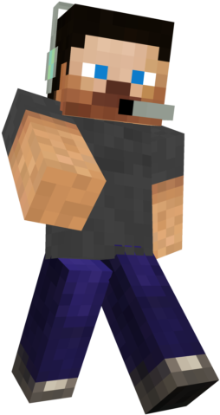

Pluginy
¨WorldEdit
ReplayMod
SkinsRestorer

Slide 9
Problémy
Plugin

Slide 10
Závěr
Zhodnocení

Slide 11
Reference
Crafting and Mining: Multi-purpose [šablona]. [cit. 2022-05-12]. Dostupné z: https://slidesgo.com/theme/crafting-and-mining
Jet Brains IntelliJ IDEA [software]. [cit. 2022-05-12]. Dostupné z: https://www.jetbrains.com/idea/
Sony Vegas Pro [software]. [cit. 2022-05-12]. Dostupné z: https://www.vegascreativesoftware.com/us/vegas-pro/
WorldPainter [software]. [cit. 2022-05-12]. Dostupné z: https://www.worldpainter.net/
WorldEdit [plugin]. [cit. 2022-05-12]. Dostupné z: https://enginehub.org/worldedit/
SkinRestorer [plugin]. [cit. 2022-05-12]. Dostupné z: https://skinsrestorer.net/
ReplayMod [mód]. [cit. 2022-05-12]. Dostupné z: https://www.replaymod.com/

